Slide 1
19б. УГОЛ МЕЖДУ ПРЯМОЙ И ПЛОСКОСТЬЮ
(Призма)

Slide 2
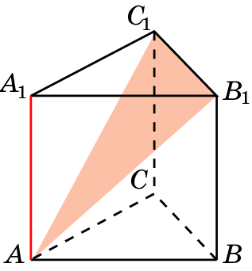

Упражнение 1
В правильной треугольной призме ABCA₁B₁C₁, все рёбра которой равны 1, найдите тангенс угла между прямой AA₁ и плоскостью AB₁C₁.
Ответ: $tg φ=\frac{\sqrt{3}}{2}.$

Slide 3
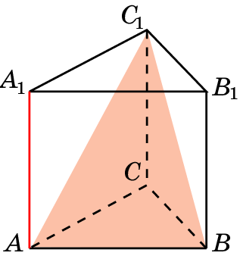
Упражнение 2
В правильной треугольной призме ABCA₁B₁C₁, все рёбра которой равны 1, найдите тангенс угла между прямой AA₁ и плоскостью ABC₁.
Ответ: $tg φ=\frac{\sqrt{3}}{2}.$

Slide 4
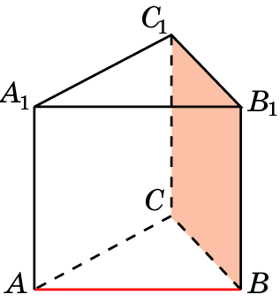
Упражнение 3
В правильной треугольной призме ABCA₁B₁C₁, все рёбра которой равны 1, найдите угол между прямой AB и плоскостью BB₁C₁.
Ответ: 60º.

Slide 5
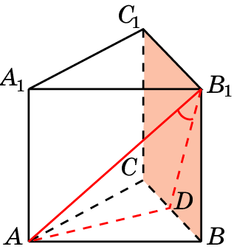
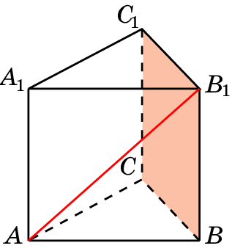
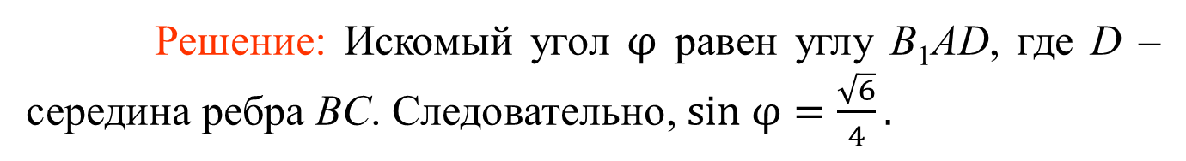
Упражнение 4
В правильной треугольной призме ABCA₁B₁C₁, все рёбра которой равны 1, найдите синус угла между прямой AB₁ и плоскостью BB₁C₁.
Решение: Искомый угол $φ$ равен углу B₁AD, где D – середина ребра BC. Следовательно, $sin φ=\frac{\sqrt{6}}{4}.$

Slide 6
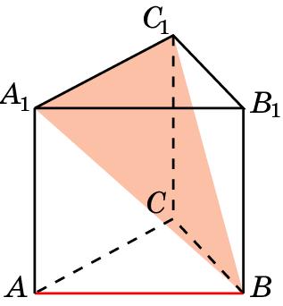
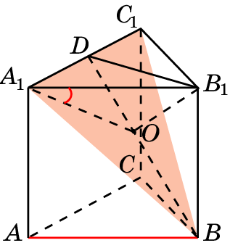
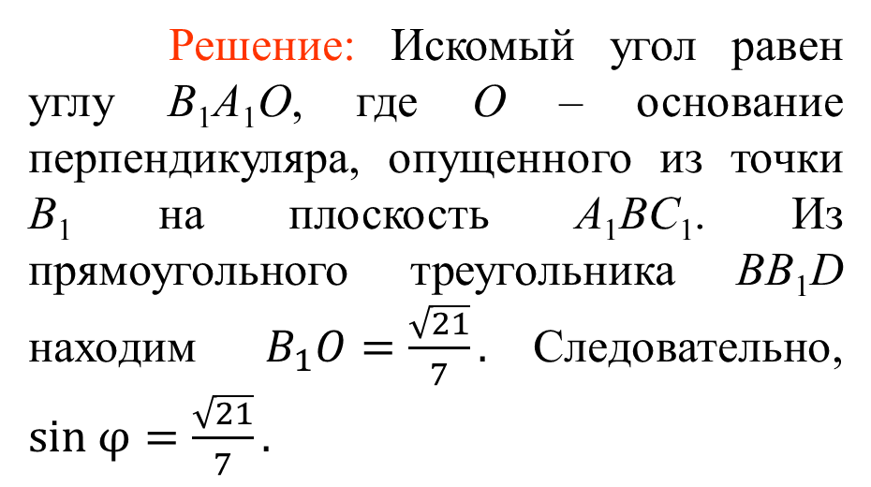
Упражнение 5
В правильной треугольной призме ABCA₁B₁C₁, все рёбра которой равны 1, найдите синус угла между прямой AB и плоскостью A₁BC₁.
Решение: Искомый угол равен углу B₁A₁O, где O – основание перпендикуляра, опущенного из точки B₁ на плоскость A₁BC₁. Из прямоугольного треугольника BB₁D находим $B_{1}O=\frac{\sqrt{21}}{7}.$Следовательно, $sin φ=\frac{\sqrt{21}}{7}.$

Slide 7
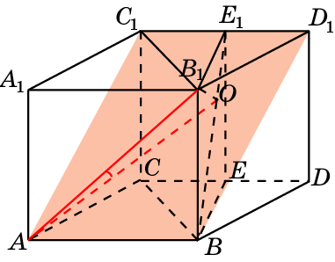
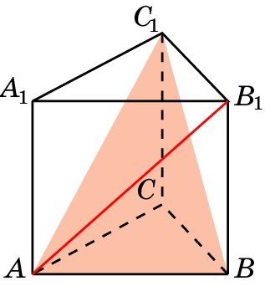
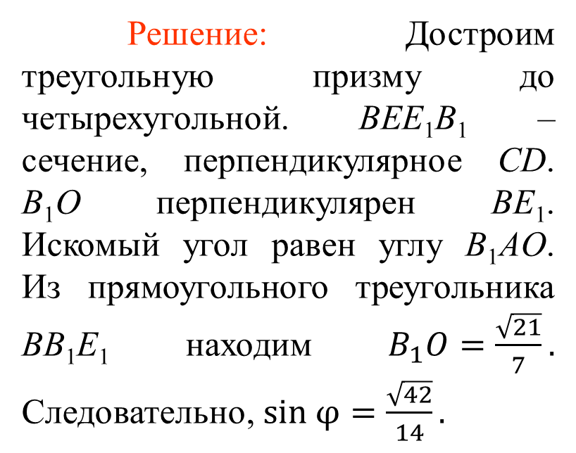
Упражнение 6
В правильной треугольной призме ABCA₁B₁C₁, все рёбра которой равны 1, найдите синус угла между прямой AB₁ и плоскостью и ABC₁.
Решение: Достроим треугольную призму до четырехугольной. BEE₁B₁ – сечение, перпендикулярное CD. B₁O перпендикулярен BE₁. Искомый угол равен углу B₁AO. Из прямоугольного треугольника BB₁E₁ находим $B_{1}O=\frac{\sqrt{21}}{7}.$ Следовательно, $sin φ=\frac{\sqrt{42}}{14}.$

Slide 8
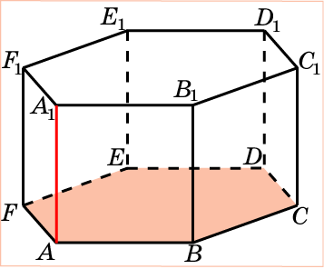
Упражнение 7
В правильной 6-й призме ABCDEA₁B₁C₁D₁E₁F₁, рёбра которой равны 1, найдите угол между прямой AA₁ и плоскостью ABC.
Ответ: 90^{о}.

Slide 9
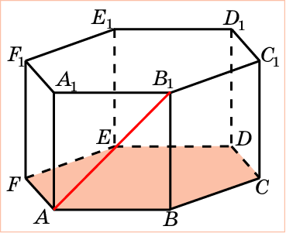
Упражнение 8
В правильной 6-й призме ABCDEA₁B₁C₁D₁E₁F₁, рёбра которой равны 1, найдите угол между прямой AB₁ и плоскостью ABC.
Ответ: 45^{о}.

Slide 10
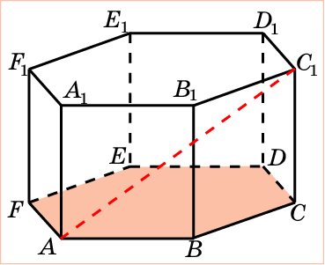
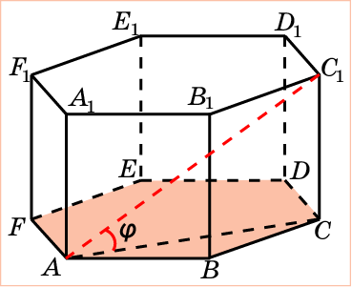
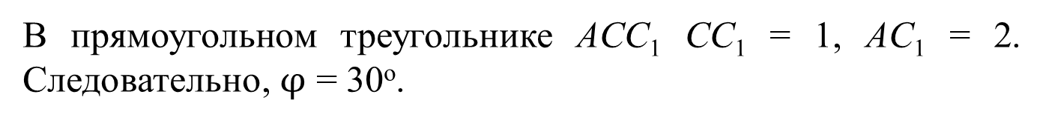
Упражнение 9
В правильной 6-й призме ABCDEA₁B₁C₁D₁E₁F₁, рёбра которой равны 1, найдите угол между прямой AC₁ и плоскостью ABC.
Решение: Искомый угол $φ$ равен углу C₁AC.
В прямоугольном треугольнике ACC₁ CC₁ = 1, AC₁ = 2. Следовательно, $φ$ = 30^{о}.
Ответ: 30^{о}.

Slide 11
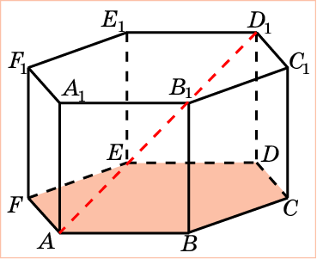
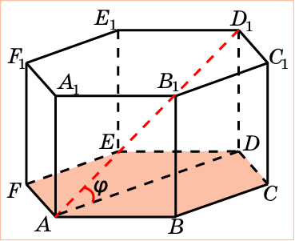
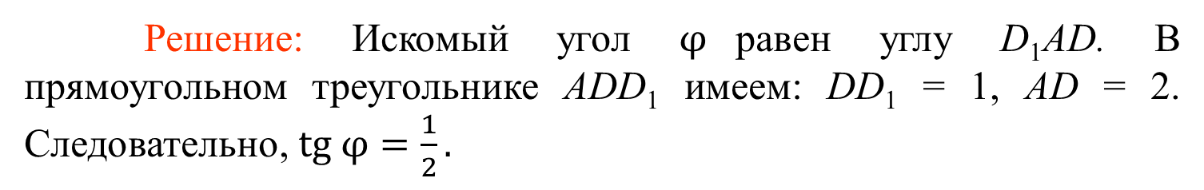
Упражнение 10
В правильной 6-й призме ABCDEA₁B₁C₁D₁E₁F₁, рёбра которой равны 1, найдите тангенс угла между прямой AD₁ и плоскостью ABC.
Решение: Искомый угол $φ$равен углу D₁AD. В прямоугольном треугольнике ADD₁ имеем: DD₁ = 1, AD = 2. Следовательно, $tg φ=\frac{1}{2}.$

Slide 12
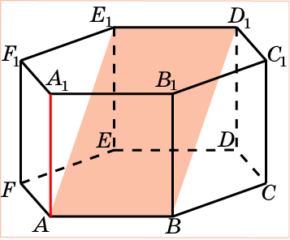
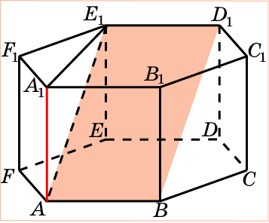
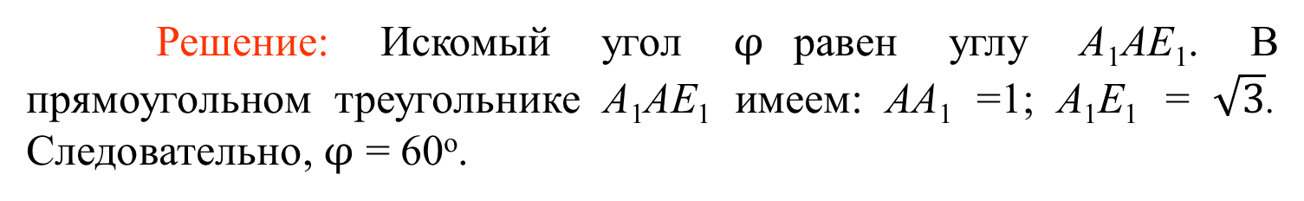
Упражнение 11
В правильной 6-й призме ABCDEA₁B₁C₁D₁E₁F₁, рёбра которой равны 1, найдите угол между прямой AA₁ и плоскостью ABD₁.
Решение: Искомый угол $φ$равен углу A₁AE₁. В прямоугольном треугольнике A₁AE₁ имеем: AA₁ =1; A₁E₁ = $\sqrt{3}$. Следовательно, $φ$ = 60^{о}.

Slide 13
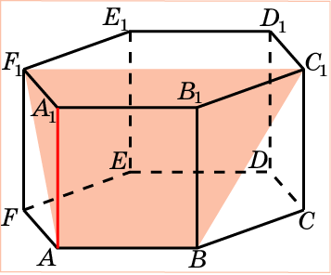
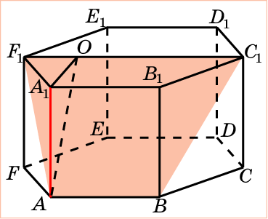
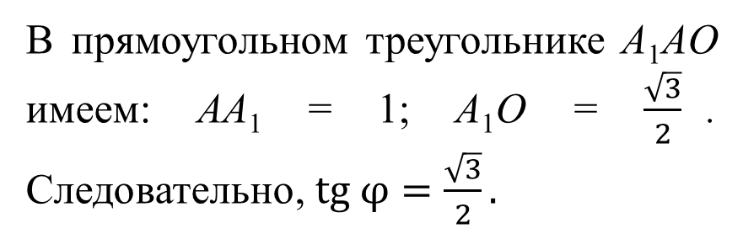
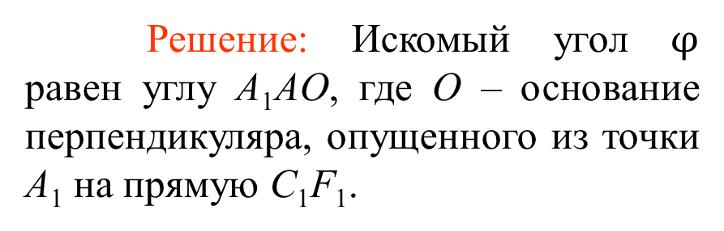
Упражнение 12
В правильной 6-й призме ABCDEA₁B₁C₁D₁E₁F₁, рёбра которой равны 1, найдите тангенс угла между прямой AA₁ и плоскостью ABC₁.
Решение: Искомый угол $φ$ равен углу A₁AO, где O – основание перпендикуляра, опущенного из точки A₁ на прямую C₁F₁.
В прямоугольном треугольнике A₁AO имеем: AA₁ = 1; A₁O = $\frac{\sqrt{3}}{2}$. Следовательно, $tg φ=\frac{\sqrt{3}}{2}.$

Slide 14
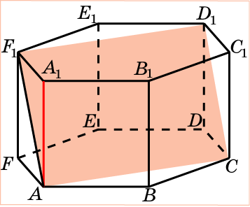
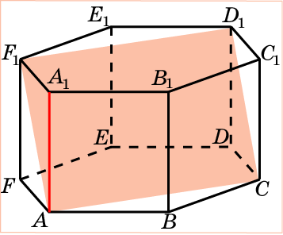
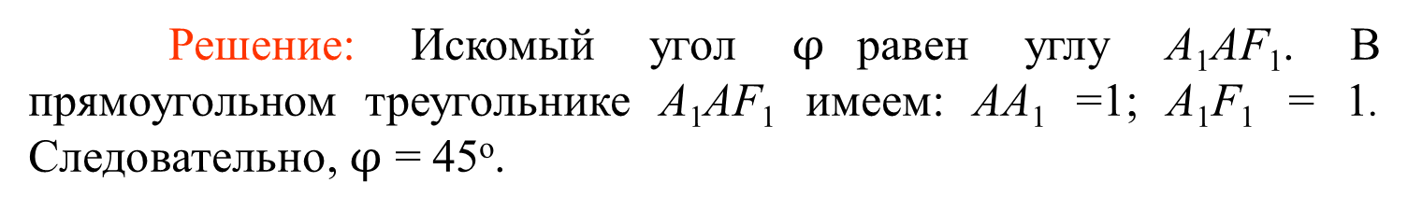
Упражнение 13
В правильной 6-й призме ABCDEA₁B₁C₁D₁E₁F₁, рёбра которой равны 1, найдите угол между прямой AA₁ и плоскостью ACD₁.
Решение: Искомый угол $φ$равен углу A₁AF₁. В прямоугольном треугольнике A₁AF₁ имеем: AA₁ =1; A₁F₁ = 1. Следовательно, $φ$ = 45^{о}.

Slide 15
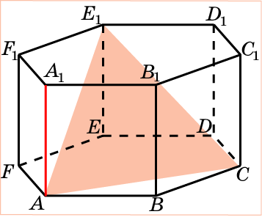
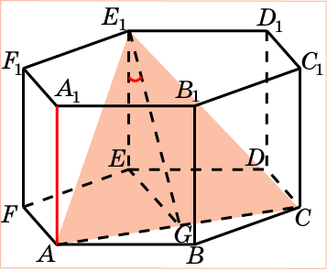
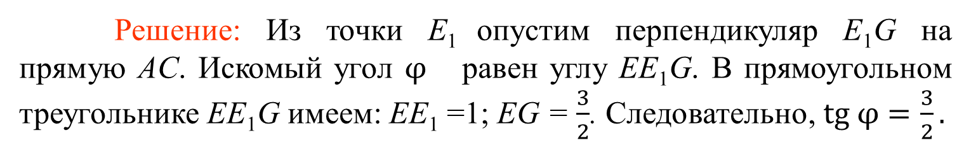
Упражнение 14
В правильной 6-й призме ABCDEA₁B₁C₁D₁E₁F₁, рёбра которой равны 1, найдите тангенс между прямой AA₁ и плоскостью ACE₁.
Решение: Из точки E₁ опустим перпендикуляр E₁G на прямую AC. Искомый угол $φ$ равен углу EE₁G. В прямоугольном треугольнике EE₁G имеем: EE₁ =1; EG = $\frac{3}{2}$. Следовательно, $tg φ=\frac{3}{2}.$

Slide 16
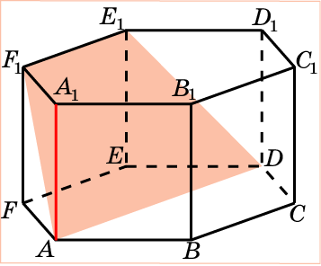
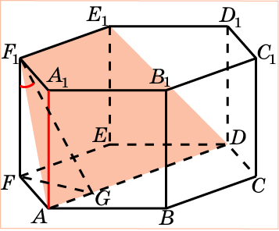
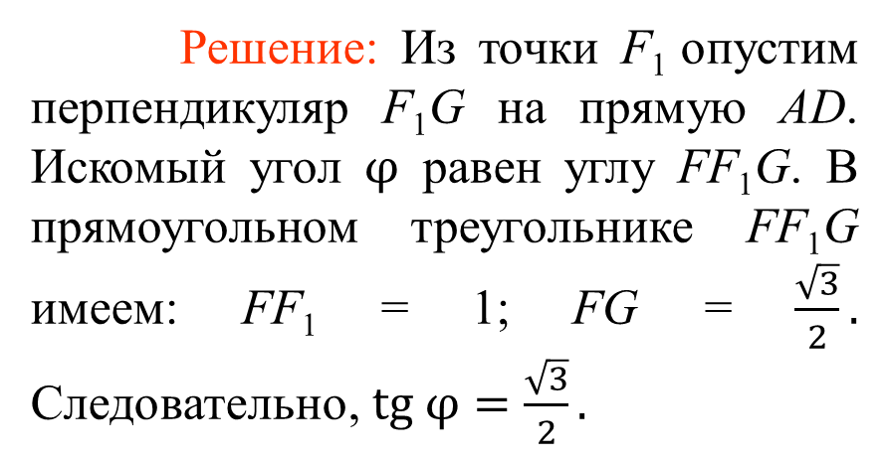
Упражнение 15
В правильной 6-й призме ABCDEA₁B₁C₁D₁E₁F₁, рёбра которой равны 1, найдите тангенс угла между прямой AA₁ и плоскостью ADE₁.
Решение: Из точки F₁ опустим перпендикуляр F₁G на прямую AD. Искомый угол $φ$ равен углу FF₁G. В прямоугольном треугольнике FF₁G имеем: FF₁ = 1; FG = $\frac{\sqrt{3}}{2}.$ Следовательно, $tg φ=\frac{\sqrt{3}}{2}.$

Slide 17
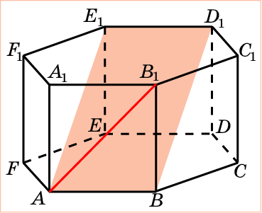
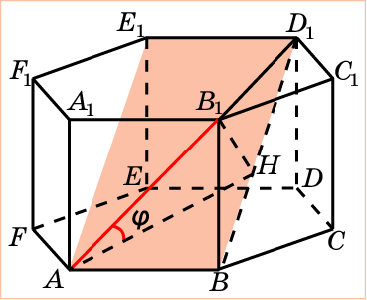
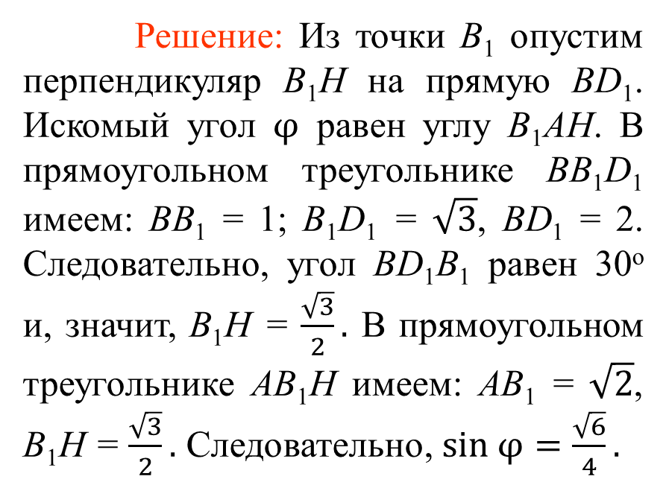
Упражнение 16
В правильной 6-й призме ABCDEA₁B₁C₁D₁E₁F₁, рёбра которой равны 1, найдите синус угла между прямой AB₁ и плоскостью ABD₁.
Решение: Из точки B₁ опустим перпендикуляр B₁H на прямую BD₁. Искомый угол $φ$ равен углу B₁AH. В прямоугольном треугольнике BB₁D₁ имеем: BB₁ = 1; B₁D₁ = $\sqrt{3}$, BD₁ = 2. Следовательно, угол BD₁B₁ равен 30^{о} и, значит, B₁H = $\frac{\sqrt{3}}{2}.$ В прямоугольном треугольнике AB₁H имеем: AB₁ = $\sqrt{2}$, B₁H = $\frac{\sqrt{3}}{2}.$ Следовательно, $sin φ=\frac{\sqrt{6}}{4}.$

Slide 18
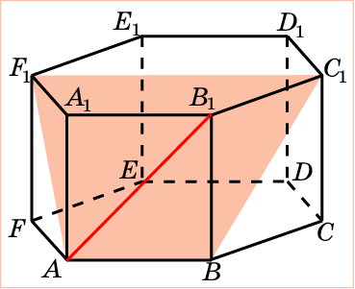
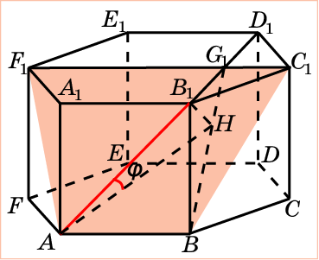
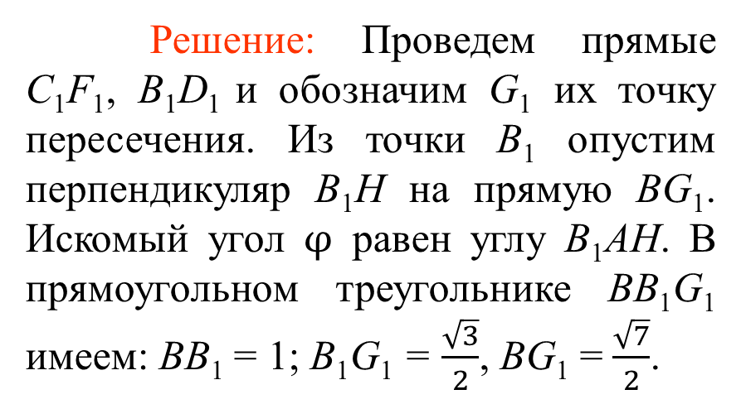
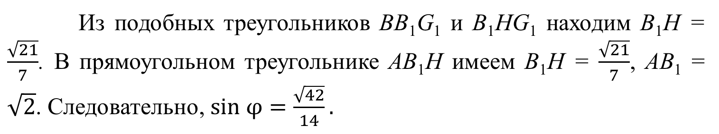
Упражнение 17
В правильной 6-й призме ABCDEA₁B₁C₁D₁E₁F₁, рёбра которой равны 1, найдите синус угла между прямой AB₁ и плоскостью ABС₁.
Решение: Проведем прямые C₁F₁, B₁D₁ и обозначим G₁ их точку пересечения. Из точки B₁ опустим перпендикуляр B₁H на прямую BG₁. Искомый угол $φ$ равен углу B₁AH. В прямоугольном треугольнике BB₁G₁ имеем: BB₁ = 1; B₁G₁ = $\frac{\sqrt{3}}{2}$, BG₁ = $\frac{\sqrt{7}}{2}$.
Из подобных треугольников BB₁G₁ и B₁HG₁ находим B₁H = $\frac{\sqrt{21}}{7}$. В прямоугольном треугольнике AB₁H имеем B₁H = $\frac{\sqrt{21}}{7}$, AB₁ = $\sqrt{2}$. Следовательно, $sin φ=\frac{\sqrt{42}}{14}.$

Slide 19
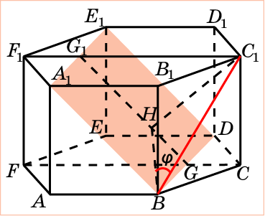
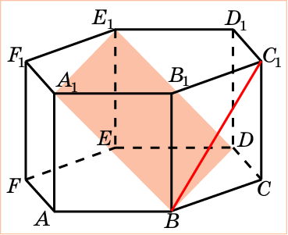
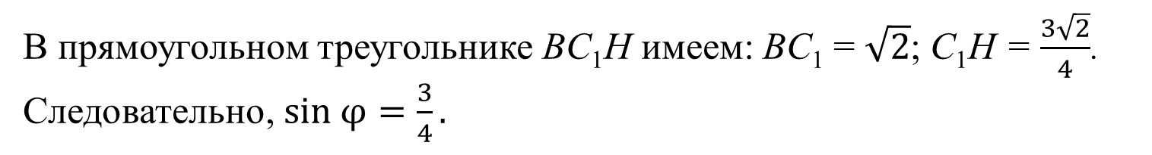
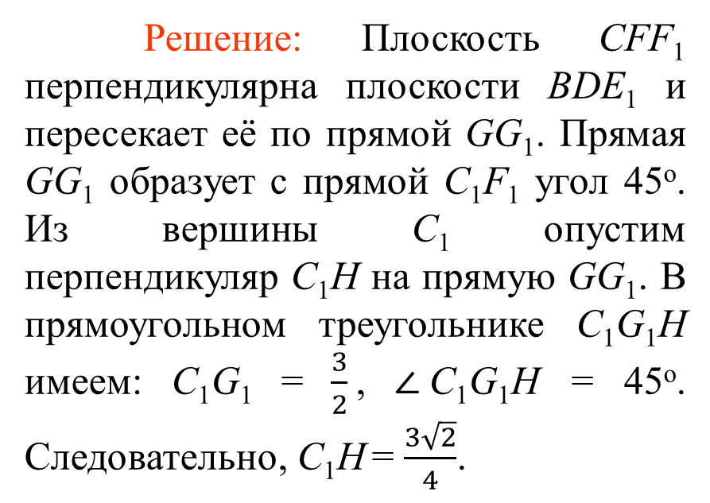
Упражнение 18
В правильной 6-й призме ABCDEA₁B₁C₁D₁E₁F₁, рёбра которой равны 1, найдите синус угла между прямой BC₁ и плоскостью BDE₁.
Решение: Плоскость CFF₁ перпендикулярна плоскости BDE₁ и пересекает её по прямой GG₁. Прямая GG₁ образует с прямой C₁F₁ угол 45^{о}. Из вершины C₁ опустим перпендикуляр C₁H на прямую GG₁. В прямоугольном треугольнике C₁G₁H имеем: C₁G₁ = $\frac{3}{2}$, $∠$C₁G₁H = 45^{о}. Следовательно, C₁H = $\frac{3\sqrt{2}}{4}$.
В прямоугольном треугольнике BC₁H имеем: BC₁ = $\sqrt{2}$; C₁H = $\frac{3\sqrt{2}}{4}$. Следовательно, $sin φ=\frac{3}{4}.$

Slide 20
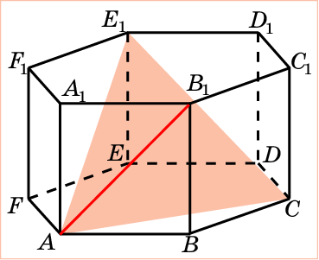
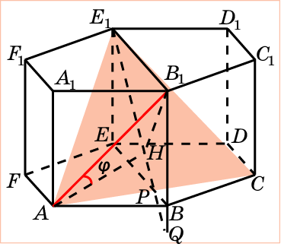

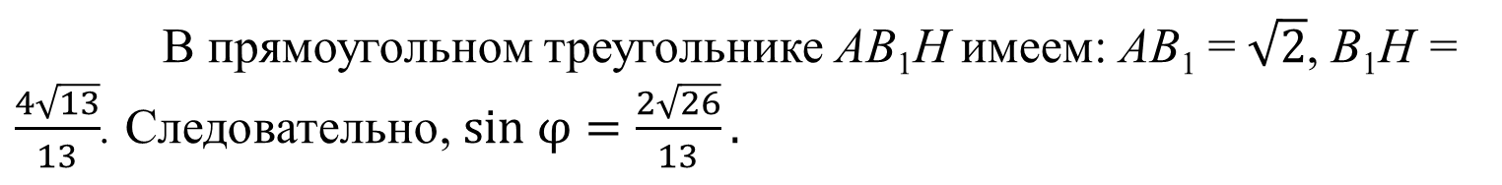
Упражнение 19
В правильной 6-й призме ABCDEA₁B₁C₁D₁E₁F₁, рёбра которой равны 1, найдите синус угла между прямой AB₁ и плоскостью ACE₁.
Решение: Плоскость BB₁E₁ перпендикулярна плоскости ACE₁ и пересекает её по прямой QE₁. В прямоугольном треугольнике QB₁E₁ имеем: QB₁ = $\frac{4}{3}$, B₁E₁ = 2. Высота B₁H этого треугольника равна $\frac{4\sqrt{13}}{13}.$
В прямоугольном треугольнике AB₁H имеем: AB₁ = $\sqrt{2}$, B₁H = $\frac{4\sqrt{13}}{13}$. Следовательно, $sin φ=\frac{2\sqrt{26}}{13}.$

Slide 21




Упражнение 20
В правильной 6-й призме ABCDEA₁B₁C₁D₁E₁F₁, рёбра которой равны 1, найдите синус угла между прямой AB₁ и плоскостью ADE₁.
Решение: Плоскость BB₁F₁ перпендикулярна плоскости ADE₁ и пересекает её по прямой QF₁. В прямоугольном треугольнике QB₁F₁ имеем: QB₁ = 2, B₁F₁ = $\sqrt{3}$. Высота B₁H этого треугольника равна $\frac{2\sqrt{21}}{7}$.
В прямоугольном треугольнике AB₁H имеем: AB₁ = $\sqrt{2}$, B₁H = $\frac{2\sqrt{21}}{7}$, Следовательно, $sin φ=\frac{\sqrt{42}}{7}.$

Slide 22





Упражнение 21
В правильной 6-й призме ABCDEA₁B₁C₁D₁E₁F₁, рёбра которой равны 1, найдите синус угла между прямой AC₁ и плоскостью ADE₁.
Решение: Прямая B₁С₁ параллельна плоскости ADE₁. Следовательно, расстояние от точки C₁ до плоскости ADE₁ равно расстоянию от точки B₁ до этой плоскости и равно $\frac{2\sqrt{21}}{7}$.
В прямоугольном треугольнике AС₁H имеем: AС₁ = 2, C₁H = $\frac{2\sqrt{21}}{7}$.
Следовательно, $sin φ=\frac{\sqrt{42}}{7}.$

